Slide 1
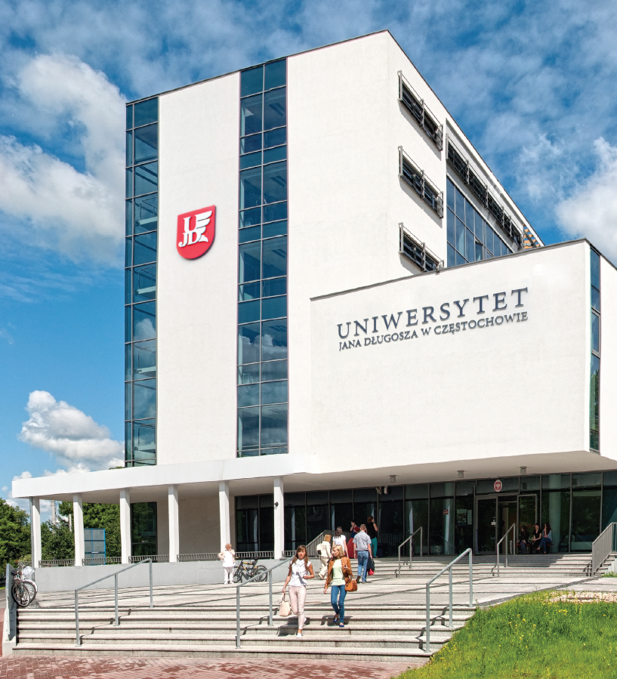





www.ujd.edu.pl

Slide 2


O Uniwersytecie Jana Długosza w Częstochowie

Slide 3

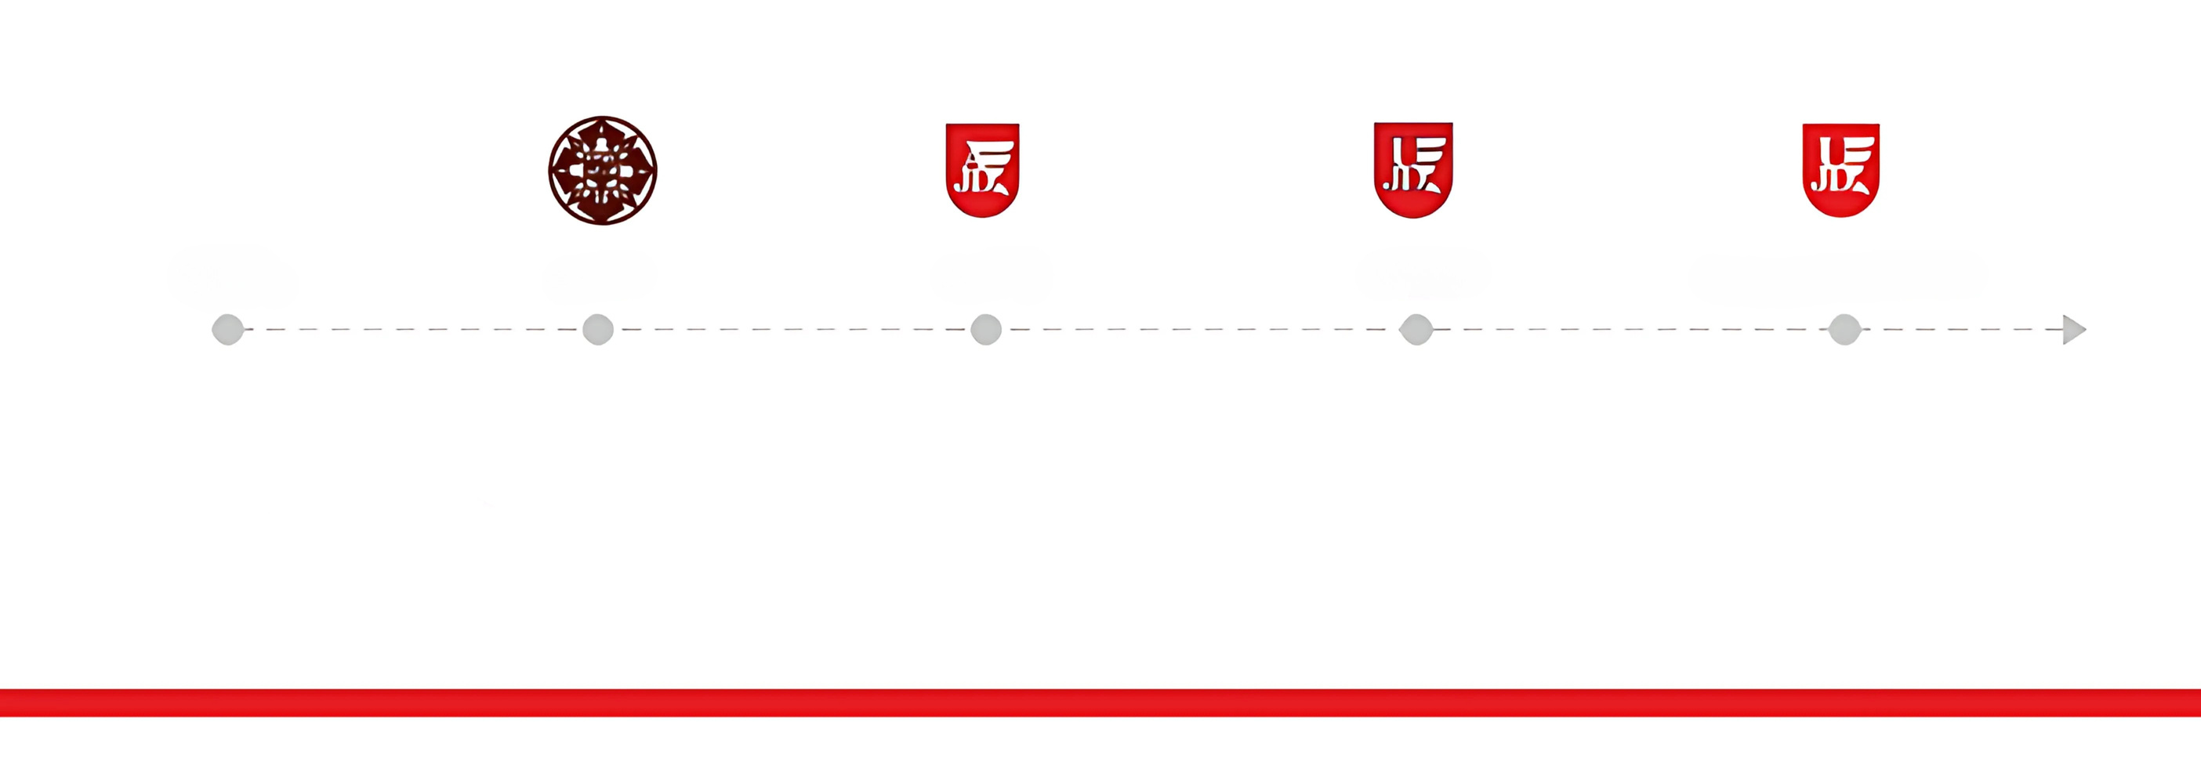
RYS HISTORYCZNY
1971
1974
2004
2018
1 czerwca 2023
Wyższa Szkoła
Nauczycielska
w Częstochowie
Wyższa Szkoła
Pedagogiczna
w Częstochowie
Akademia
im. Jana Długosza
w Częstochowie
Uniwersytet
Humanistyczno-Przyrodniczy
im. Jana Długosza
w Częstochowie
Uniwersytet
Jana Długosza
w Częstochowie

Slide 4
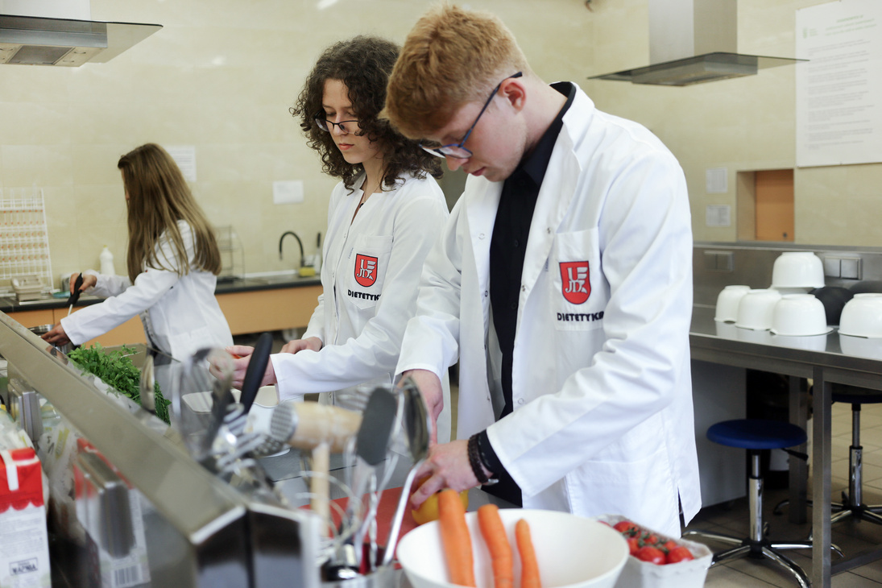








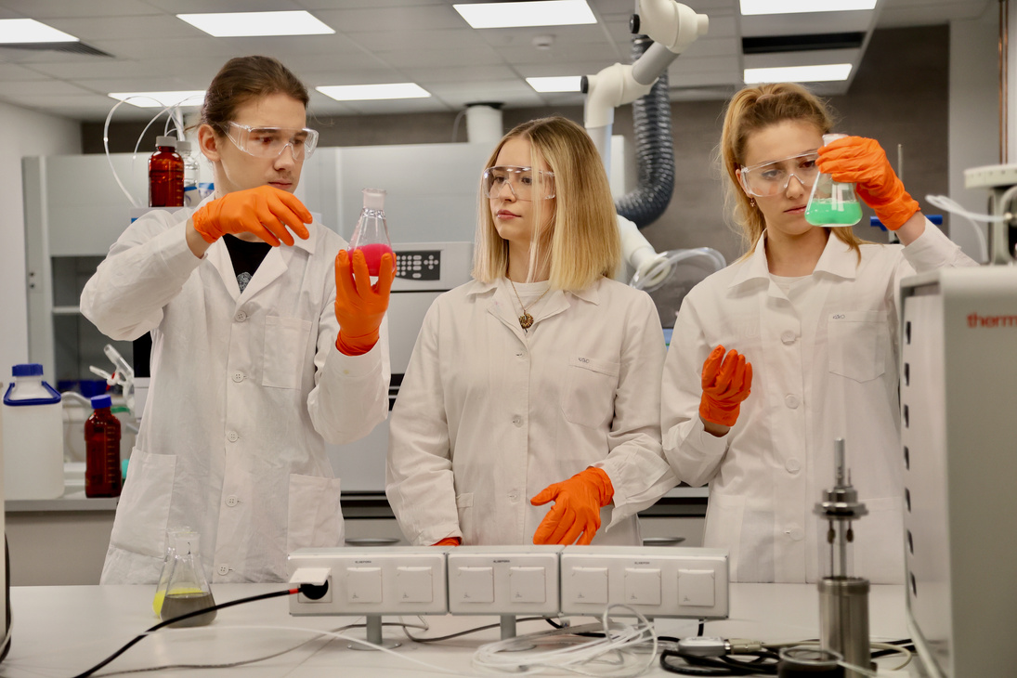
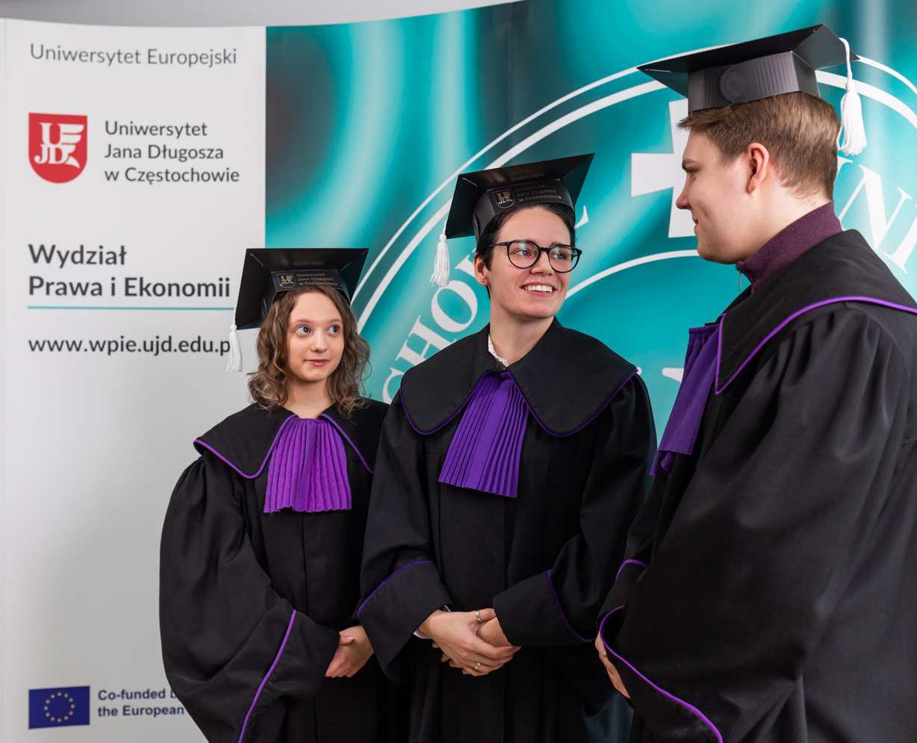

WYDZIAŁY

Slide 5


GDZIE JESTEŚMY

Slide 6
WSPÓŁPRACA

Slide 7

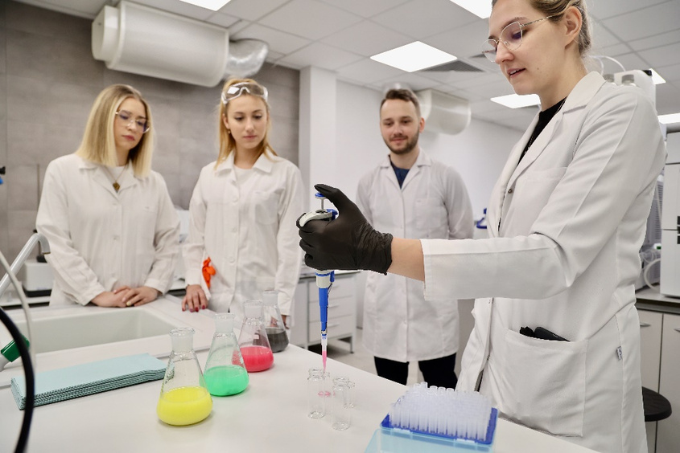
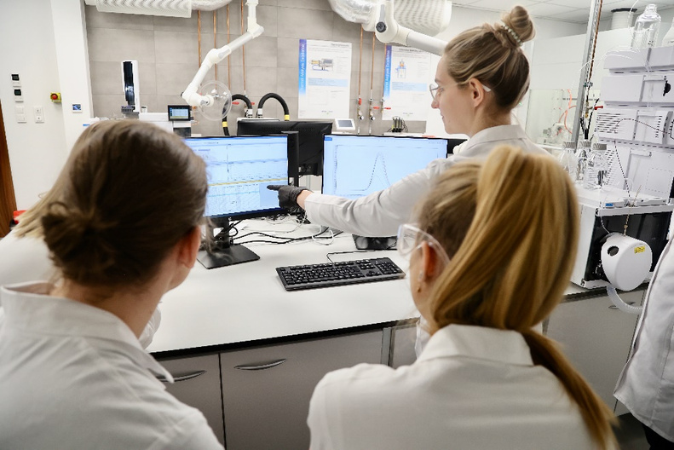

Centrum Transferu Wiedzy i Innowacji w Obszarze Nauki i Sztuki
  Centrum Transferu Wiedzy i Innowacji w Obszarach Nauki i Sztuki UJD zostało utworzone w celu zarządzania własnością intelektualną i portfolio technologicznym Uniwersytetu w celu efektywnego transferu wyników badań naukowych oraz prac naukowych i artystycznych do przemysłu i otoczenia społeczno-ekonomicznego.
Interdyscyplinarne Centrum Naukowo-Badawcze
  Interdyscyplinarne Centrum Nauki i Badań Naukowych jest jednostką uczelni, której celem jest aktywne wykorzystanie potencjału intelektualnego i naukowego oraz infrastruktury badawczej dla rozwoju badań naukowych, zwłaszcza o charakterze interdyscyplinarnym, prowadzonych na UJD

Slide 8

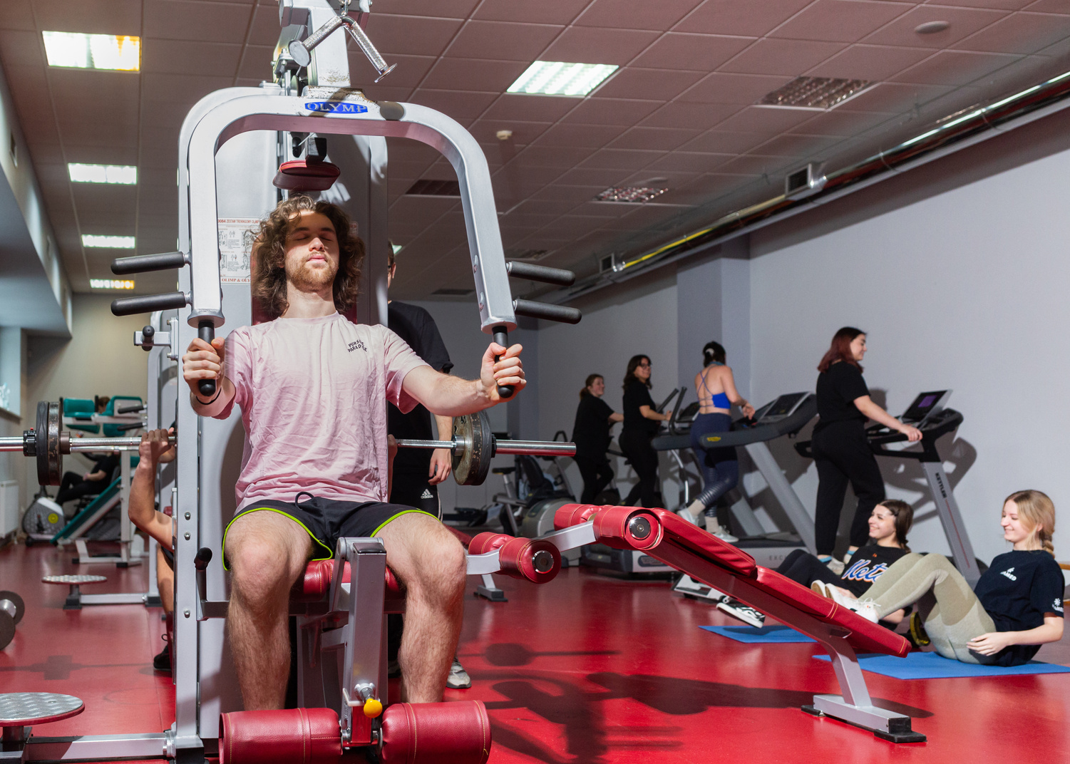
Centrum Wychowania Fizycznego i Sportu
  Centrum Wychowania Fizycznego i Sportu jest jednostką dydaktyczną uczelni działającą od 1971 roku, której celem jest propagowanie aktywności fizycznej, zdrowia i dobrego samopoczucia wśród studentów i pracowników.
Centrum nauki języków obcych
  Centrum Języków Obcych jest jednostką dydaktyczną uczelni, istniejącą od 1971 roku. Głównym celem działalności Centrum jest nauczanie języków obcych w celach akademickich i zawodowych, a także propagowanie wielojęzyczności i międzykulturowości. Centrum aktywnie uczestniczy w projektach europejskich, zarówno w swoim własnym zakresie, jak i w skali ogólnouczelnianej, realizując Trzecią Misję Uniwersytetu.

Slide 9
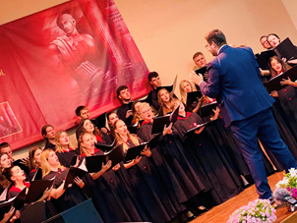

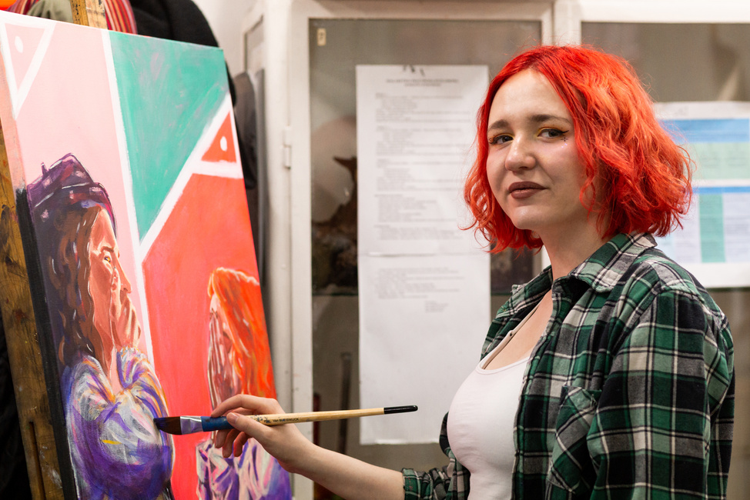
Uniwersyteckie Centrum Kultury, Sztuki i Nauki
  Uniwersyteckie Centrum Kultury, Sztuki i Nauki organizuje wydarzenia kulturalne oraz działania artystyczne realizowane przez pracowników naukowych, doktorantów, studentów i absolwentów Uniwersytetu. Aktywnie współpracuje z centrami kulturalnymi i artystycznymi, a także z organizacjami pozarządowymi oraz instytucjami edukacyjnymi, społecznymi i ekonomicznymi, dążąc do tworzenia partnerstw i sieci. Prezentuje oraz popularyzuje projekty artystyczne, a także stwarza warunki do ich realizacji i odbioru.
  W ramach Uniwersyteckiego Centrum Kultury, Sztuki
i Nauki funkcjonuje Chór Akademicki.

Slide 10
WSPÓŁPRACA MIĘDZYNARODOWA

Slide 11

  UJD realizuje projekty, które dają możliwość studiowania za granicą.
  Blisko 220 umów o współpracy z instytucjami zagranicznymi, w tym w ramach programów Erasmus+ (Akcje 1 i 2) oraz CEEPUS.
  Instytucje partnerskie w ponad 30 krajach.
  UJD przyjmuje około 350 cudzoziemców rocznie, z czego połowę stanowią studenci.
  Około 120 osób, pracowników lub studentów wyjeżdża za granicę w ramach programu Erasmus+ każdego roku.
  Udział w międzynarodowych programach wymiany: Erasmus+, KA131, KA171, PROM, CEEPUS.
  Członek European Universities Alliance COLOURS, European University Association (EUA), European Polysaccharide Network of Excellence (EPNOE), Observatory Magna Charta Universitatum MCU 2020, Euraxess.

Slide 12
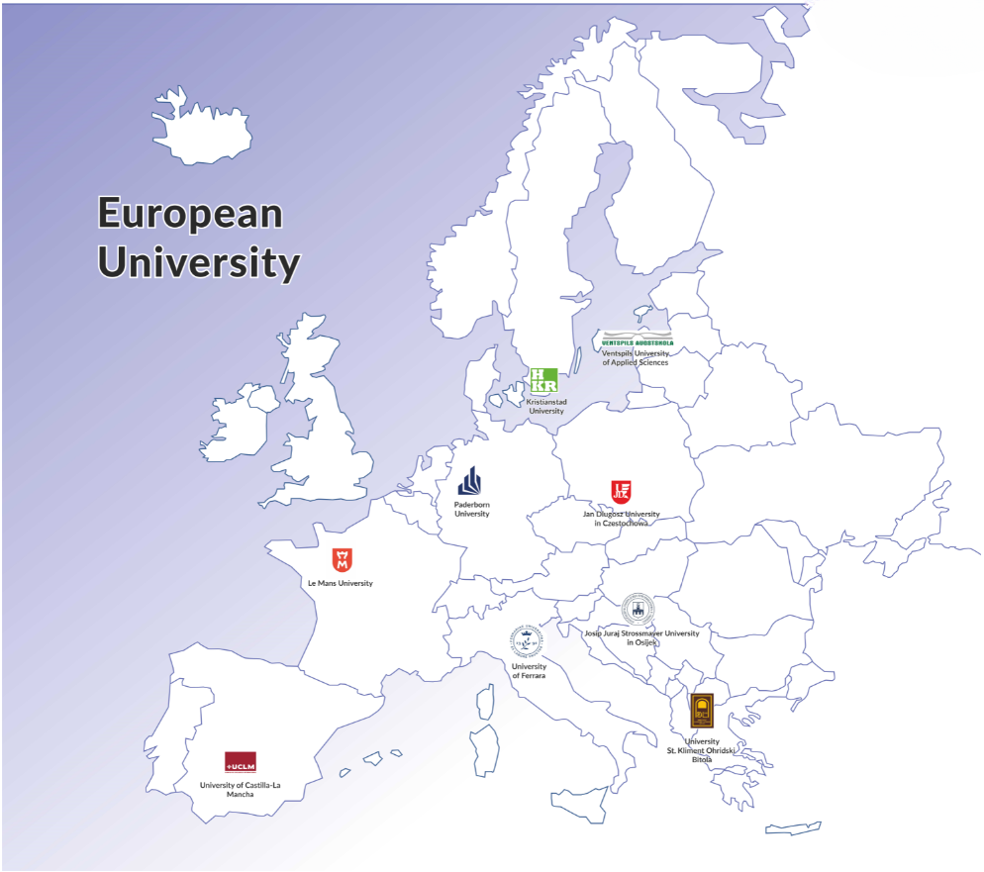
Sojusz Uniwersytetów Europejskich COLOURS
Sojusz Uniwersytetów Europejskich COLOURS (COLlaborative innOvative sUstainable Regional univerSites) zrzesza dziewięć uniwersytetów z różnych części Euro- py z ok. 126 tysiącami studentów i ponad 12 tysiąca-
mi pracowników oraz oddziałuje na ponad 21 milionów obywateli zamieszkujących poszczególne regiony. Pełnoprawnymi członkami Sojuszu oprócz UJD są: Paderborn University (Niemcy) — lider Sojuszu, Josip Juraj
Strossmayer University of Osijek (Chorwacja), Le Mans University (Francja), Kristianstad University (Szwecja), University of Castilla-La Mancha (Hiszpania), University of Ferrara (Włochy), University St. Kliment Ohridski -Bitola (Macedonia Północna) oraz Ventspils University of Applied Sciences (Łotwa). Do w/w uniwersytetów dołączyło 55 Partnerów Stowarzyszonych (z których kilkanaście to Polskie firmy i instytucje), umożliwiając wdrażanie otwartych innowacji, nauczania opartego na wyzwaniach i prowadzenie badań w ramach regionalnych inteligentnych specjalizacji we współpracy z otoczeniem społeczno-gospodarczym. Sojusz COLOURS w bardzo dużym stopniu promuje współpracę międzyuczelnianą w zakresie wspólnej oferty dydaktycznej oraz istotnie wspiera integrację uczelni z regionalnymi przedsiębiorcami, samorządami i społeczeństwem.
Sojusz COLOURS szczególną uwagę przywiązuje do wsparcia studentów m.in. poprzez tworzenie Studenckich Centrów Przedsiębiorczości, gdzie studenci otrzymają nie tylko wsparcie merytoryczne i mentoring, ale
również możliwość sfinansowania realizacji najbardziej kreatywnych inicjatyw.

Slide 13
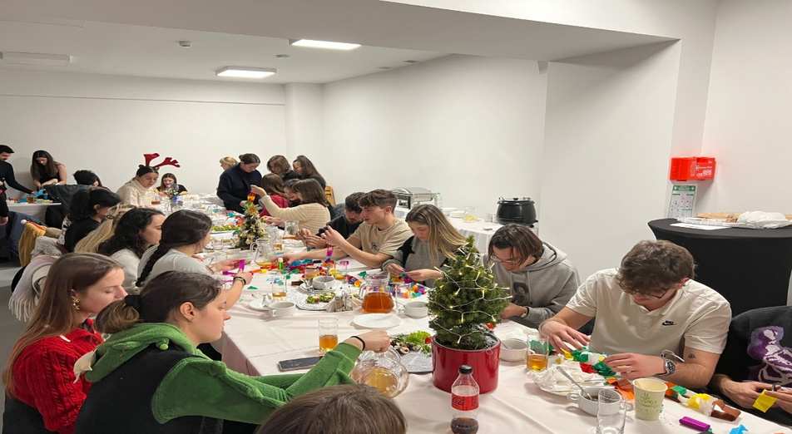
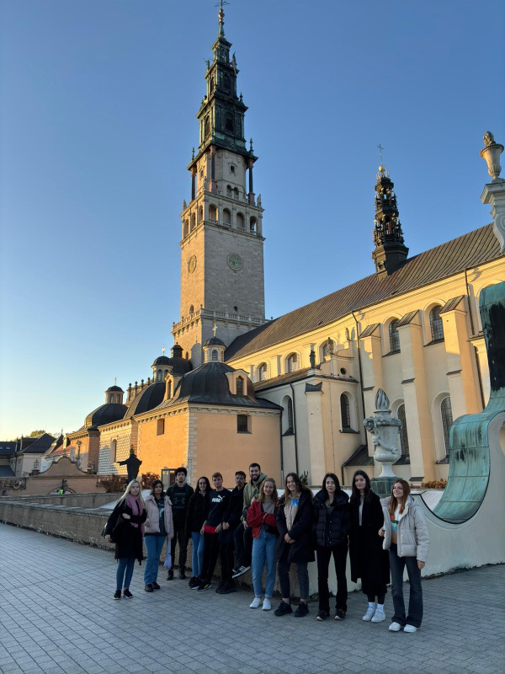
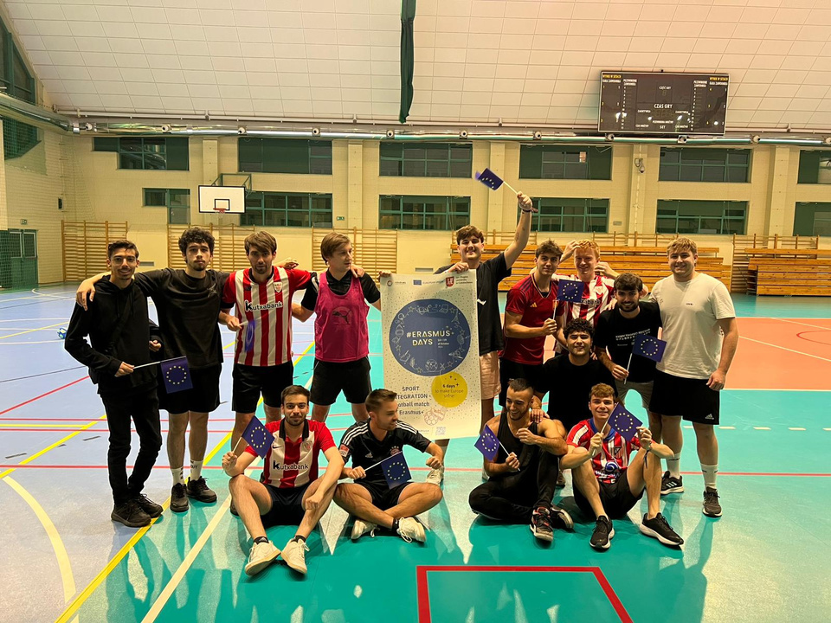
Imprezy i zajęcia integracyjne

Slide 14

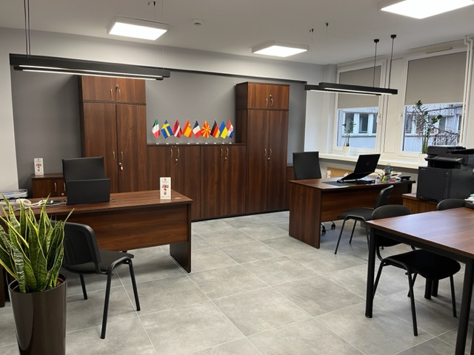
WELCOME CENTRE
Welcome Centre działa w celu obsługi obcokrajowców w UJD: studentów i pracowników.
Usługi obejmują pomoc studentom w zakresie:
  legalizacja pobytu w Polsce
  zakwaterowanie
  sprawy urzędowe
  opieka medyczna
  aklimatyzacja w UJD i Częstochowie

Slide 15
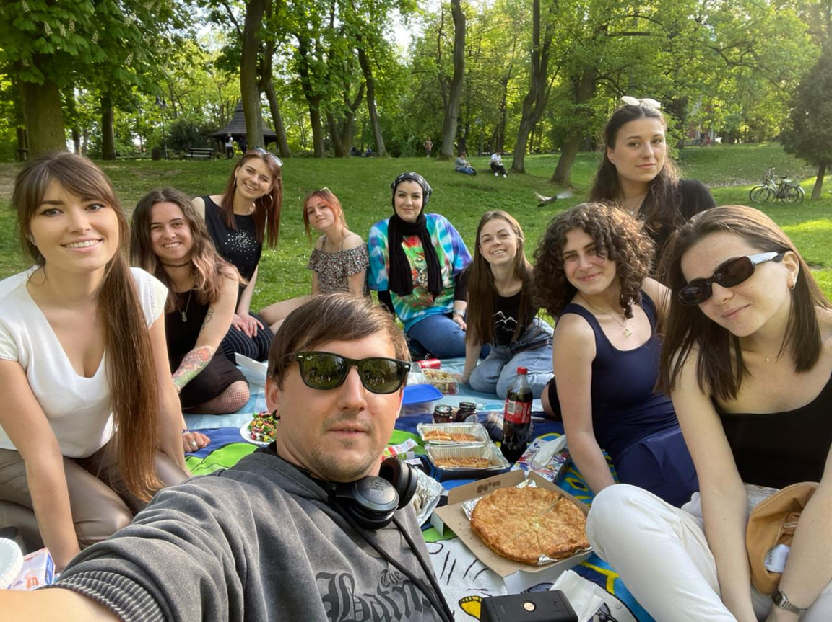
Erasmus Student Club
Organizacja studencka, której misją jest wspieranie, rozwijanie oraz promowanie mobilności w ramach międzynarodowych programów wymiany studentów, ze szczególnym uwzględnieniem programu Erasmus+.
  Dni powitalne dla studentów programu Erasmus
  Imprezy i działania integracyjne wspierające proces adaptacji.
  Wykłady dotyczące historii, tradycji, kultury i obyczajów Polski
  Wycieczki turystyczne

Slide 16
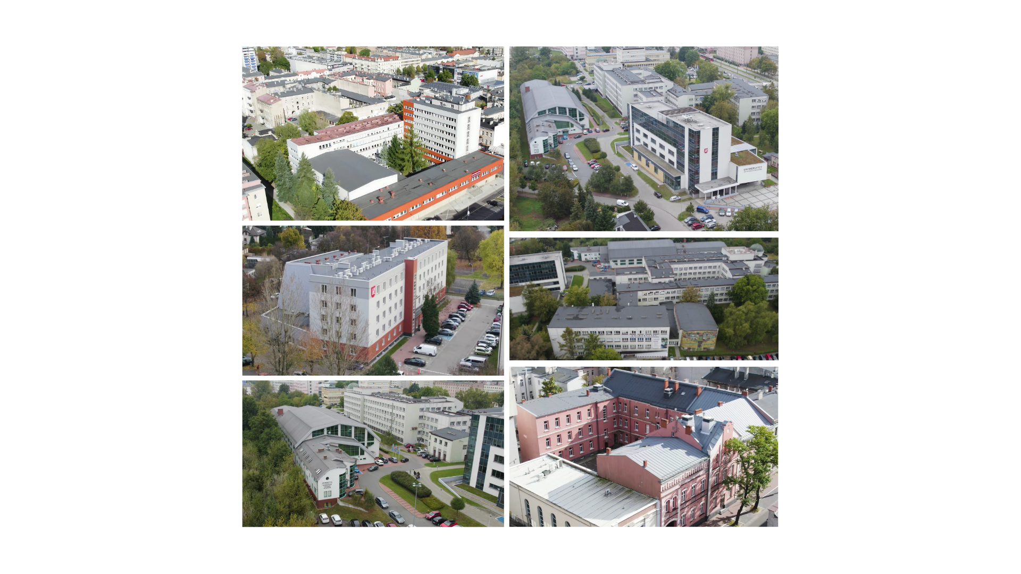
Infrastruktura

Slide 17
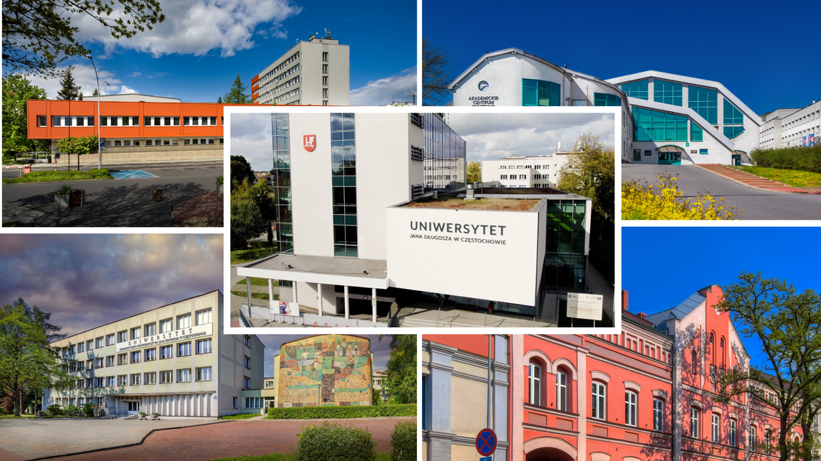
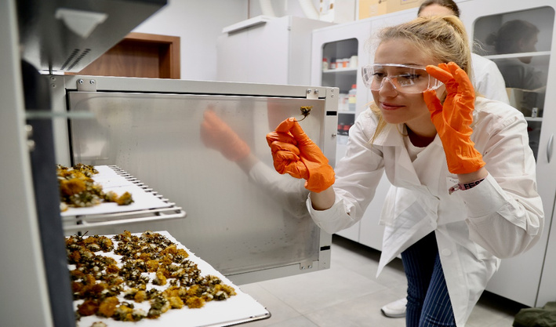
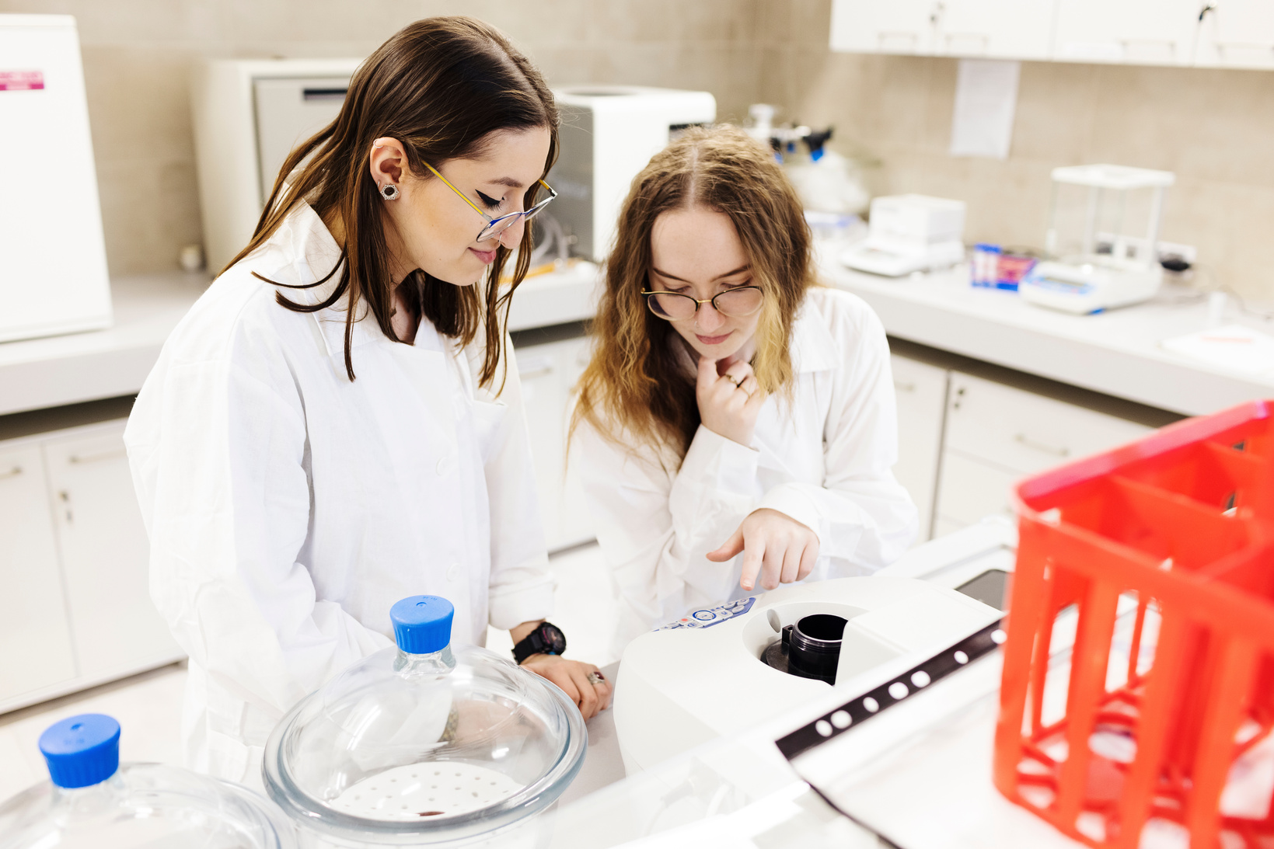
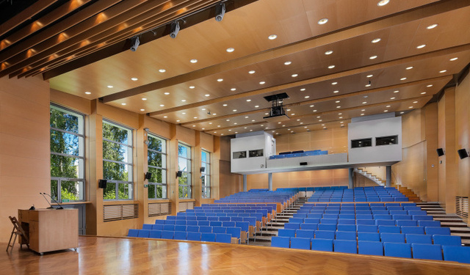
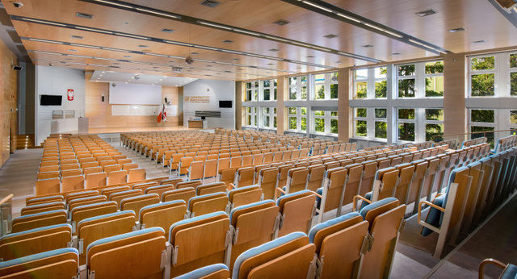
  6 nowoczesnych budynków dydaktycznych
i akademik „Skrzat”.
  200 sal wykładowych, klas i laboratoriów.
  Obiekty badawcze: W pełni wyposażone laboratoria dla takich dyscyplin jak nanofizyka, biotechnologia i nauki o środowisku.

Slide 18

Badania i innowacje

Slide 19
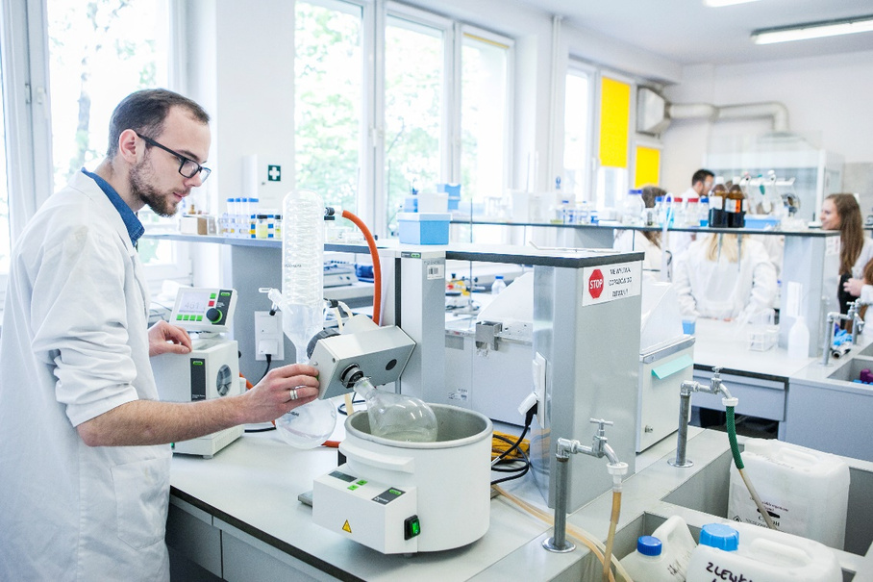
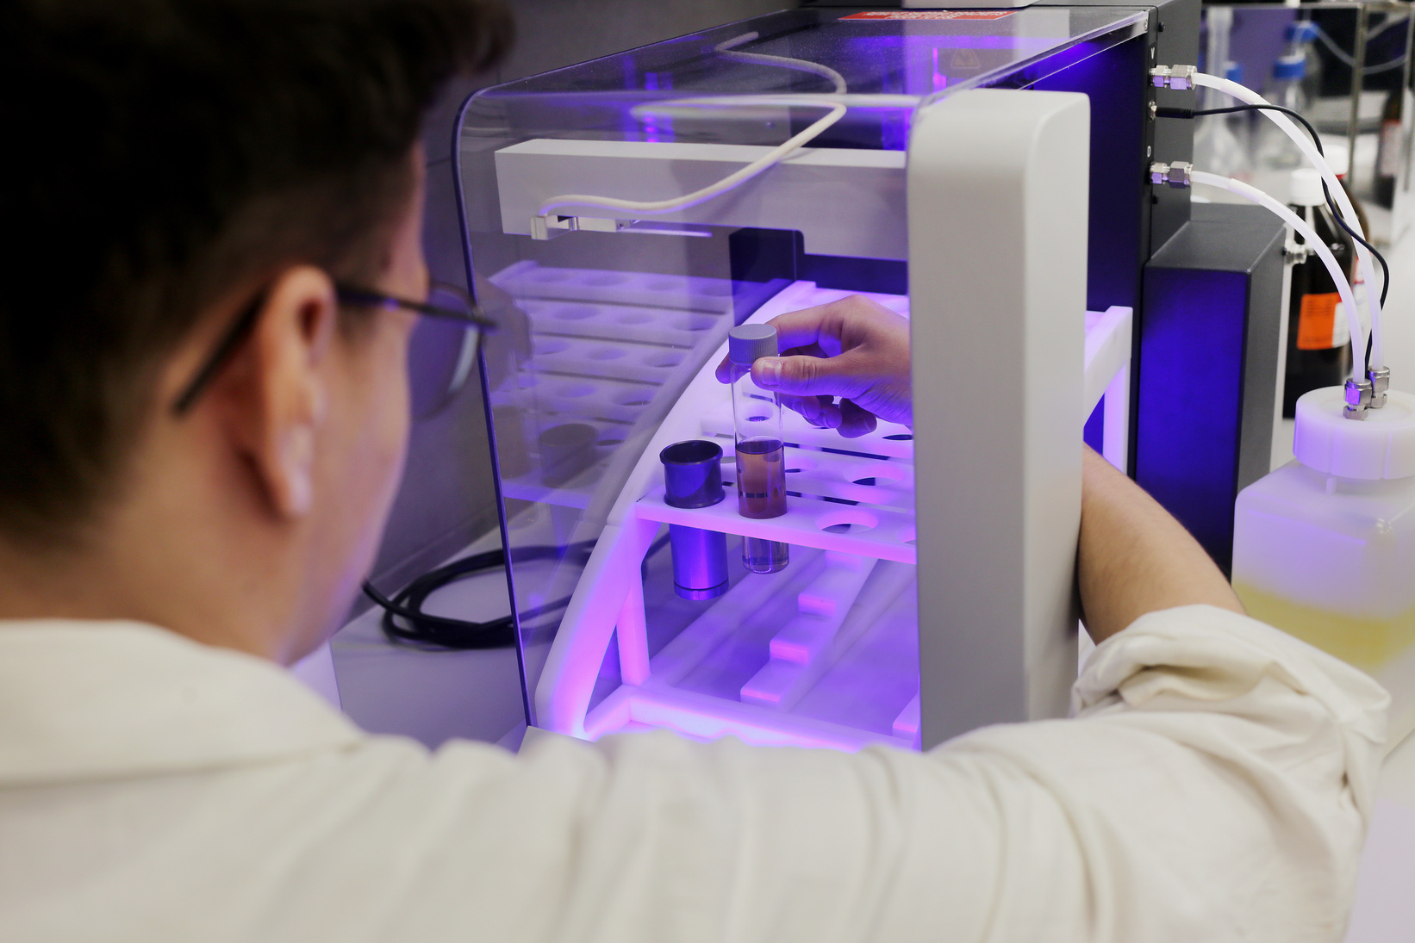
Ośrodki badawcze:
  Laboratorium Analiz Luminescencji
  Laboratorium Analiz Środowiskowych i Innowacyjnych Materiałów
  Laboratorium Zaawansowanej Optyki
  Udział w projekcie Horyzont UE: Deradykalizacja w Europie i poza nią: identyfikacja, rozwiązanie, reintegracja (2020–2024)

Slide 20



NOWOCZESNY
OTWARTY
PRZYJAZNY
Notes:
20

